Slide 1
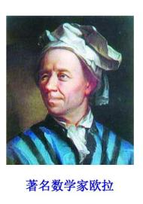
专题二 图论
图论算法一 图论的基本概念
图论算法二 图的存储与遍历
图论算法三 最短路径算法
图论算法四 最小生成树算法
图论算法五 AOE网与拓扑排序

Slide 2
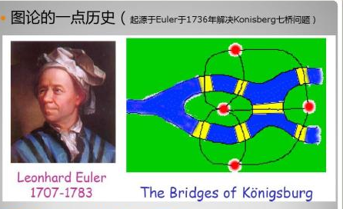
图论算法一 图论的基本概念

Slide 3
图的定义
图是由一个顶点集 V 和一个边集 E构成的数据结构，通常表示为G(V,E)。顶点集合和边的集合分别用V(G)和E(G)表示。
从边是否有方向的角度，图可分为：
  无向图
    n个顶点的无向图最大边数是n(n-1)/2
  有向图
    n个顶点的有向图最大边数是n(n-1)

Slide 4
名词和术语
网、子图
完全图、稀疏图、稠密图
邻接点、度、入度、出度
路径、路径长度、简单路径、简单回路
连通图、连通分量、
强连通图、强连通分量
生成树、生成森林

Slide 5
15
A
9
弧或边带权的图分别称作有向网或无向网。
11
B
7
E
21
3
C
2
F
B
设图G=(V,VR) 和图 G′=(V′,VR′),
且 V′⊆V, VR′⊆VR,
则称 G′ 为 G 的子图。
A
B
E
C
F

Slide 6
假设图中有 n 个顶点，e 条边，则:
  完全图：图中任意2结点都有边或 双向弧相连；
  含有 e=n(n-1)/2 条边的无向图称作完全图；
  含有 e=n(n-1) 条弧的有向图称作有向完全图；
  若边或弧的个数 e<nlogn，则称作稀疏图，否则称作稠密图。

Slide 7
假若顶点v 和顶点w 之间存在一条边，则称顶点v 和w 互为邻接点，
边(v,w) 和顶点v 和w 相关联。和顶点v 关联的边的数目定义为v的度。
例如:
B
C
ID(B) = 3
A
D
ID(A) = 2
F
E

Slide 8
对有向图来说，
A
顶点的出度: 以顶点v为弧尾的弧的数目；
B
E
C
F
顶点的入度: 以顶点v为弧头的弧的数目。
例如:
OD(B) = 1
ID(B) = 2
顶点的度(TD)=
出度(OD)+入度(ID)
TD(B) = 3

Slide 9
设图G=(V,VR)中的一个顶点序列
{ u=v₀, v₁, …, v_{m}=w}中，(v_{j-1},v_{j})∈VR 1 ≤ j ≤ m,
则称从顶点u 到顶点w 之间存在一条路径。
路径上边的数目称作路径长度。
如:长度为3的路径{A,B,C,F}
简单路径:序列中顶点不重复出现的路径。
A
简单回路:序列中第一个顶点和最后一个顶点相同的路径。
B
E
C
F

Slide 10
若图G中任意两个顶点之间都有路径相通，则称此图为连通图；
B
C
A
D
F
E
B
C
若无向图为非连通图，则图中各个极大连通子图称作此图的连通分量。
A
D
F
E

Slide 11
若任意两个顶点之间都存在一条有向路径，则称此有向图为强连通图。
对有向图，
否则，其各个强连通子图称作它的强连通分量。
A
A
B
E
B
E
C
F
C
F

Slide 12
假设一个连通图有 n 个顶点和 e 条边，其中 n-1 条边和 n 个顶点构成一个极小连通子图，称该极小连通子图为此连通图的生成树。
C
对非连通图，则称由各个连通分量的生成树的集合为此非连通图的生成森林。
B
A
D
F
E

Slide 13
  有向完全图—n个顶点的有向图最大边数是n(n-1)
  无向完全图—n个顶点的无向图最大边数是n(n-1)/2
  权—与图的边或弧相关的数叫权
  网—带权的图叫网
  子图—如果图G(V,E)和图G’ (V’,E’),满足：
    V’⊆V
    E’⊆E
  则称G ’ 为G的子图
  顶点的度
    无向图中，顶点的度为与每个顶点相连的边数
    有向图中，顶点的度分成入度与出度
      入度：以该顶点为头的弧的数目
      出度：以该顶点为尾的弧的数目
  路径—路径是顶点的序列V={V₀,V₁,……V_{n}}，满足(V_{j-1},V_{j})∈E 或 <V_{j-1},V_{j}>∈VR,(1<j ≤ n)

Slide 14
  路径长度——沿路径边的数目或沿路径各边权值之和
  回路——第一个顶点和最后一个顶点相同的路径
  简单路径——序列中顶点不重复出现的路径
  简单回路——除了第一个顶点和最后一个顶点外，其余顶点不重复出现的回路
  连通——从顶点V到顶点W有一条路径，则说V和W是连通的
  连通图——图中任意两个顶点都是连通的
  连通分量——非连通图的每一个连通部分
  强连通图——有向图中，如果对每一对Vi,Vj∈V, Vi≠Vj,从Vi到Vj 和从Vj到 Vi都存在路径，则称G是强连通图

Slide 15
例
2
2
1
3
1
3
有向完全图
无向完全图
例
5
2
4
5
3
6
1
3
6
图与子图
例
例
1
5
7
2
4
5
1
3
6
3
2
4
6
G2
G1
顶点5的度：3
顶点2的度：4
顶点2入度：1 出度：3
顶点4入度：1 出度：0

Slide 16
例
路径：1，2，3，5，6，3
路径长度：5
简单路径：1，2，3，5
回路：1，2，3，5，6，3，1
简单回路：3，5，6，3
2
4
5
1
3
6
G1
例
路径：1，2，5，7，6，5，2，3
路径长度：7
简单路径：1，2，5，7，6
回路：1，2，5，7，6，5，2，1
简单回路：1，2，3，1
1
5
7
3
2
4
6
G2

Slide 17
例
2
4
5
连通图
1
3
6
例
5
强连通图
3
6
例
2
4
5
非连通图
连通分量
1
3
6

Slide 18
图论算法二 图的存储与遍历

Slide 19
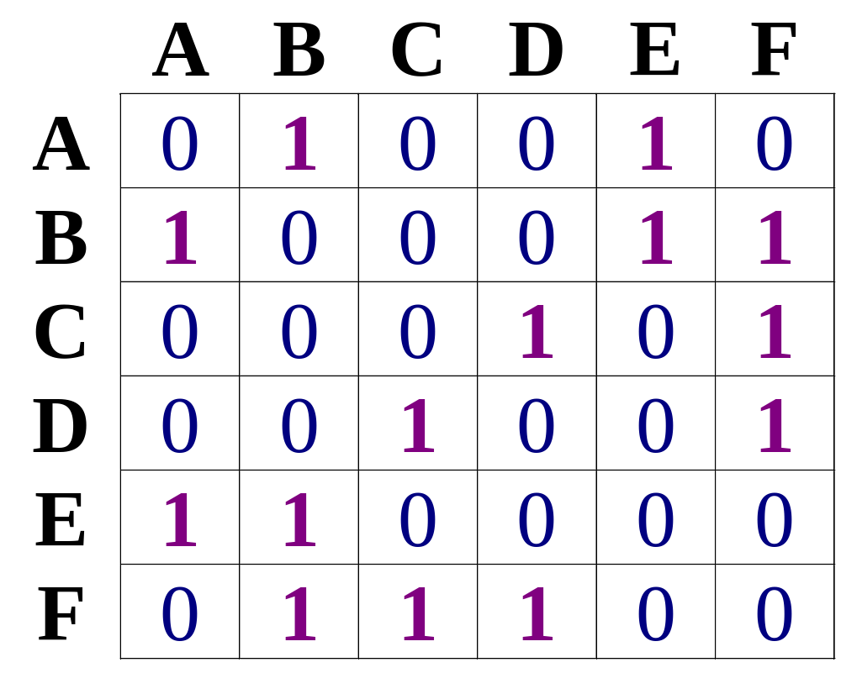
图的存储
一、图的数组(邻接矩阵)存储表示
0 (i,j)∉VR
定义:矩阵的元素为
A_{ij}={
1 (i,j)∈VR
B
C
A
D
F
E

Slide 20
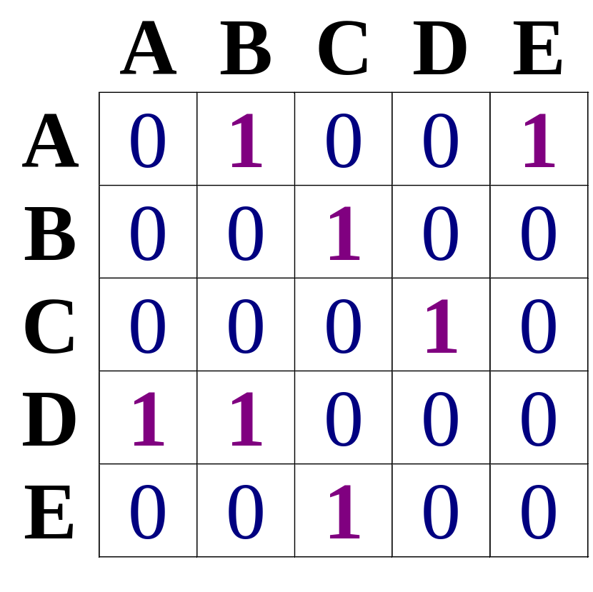
有向图的邻接矩阵为非对称矩阵
A
B
E
C
D

Slide 21
下面是建立图的邻接矩阵的参考程序段：
#include<iostream>
using namespace std;
int i,j,k,e,n;
double g[101][101];
double w;
int main()
{
int i,j;
for (i = 1; i <= n; i++)
for (j = 1; j <= n; j++)
g[i][j] = 0x7fffffff（赋一个超大值）;//对于不带权的图g[i][j]=0，表示没有边
cin >> e;
for (k = 1; k <= e; k++)
{
cin >> i >> j >> w; //读入两个顶点序号及权值
g[i][j] = w; //对于不带权的图g[i][j]=1
g[j][i] = w; //无向图的对称性,如果是有向图则不要有这句！
}
…………
return 0;
}
Notes:
建立邻接矩阵时，有两个小技巧:
初始化数组大可不必使用两重for循环。
1) 如果是int数组，采用memset(g, 0x7f, sizeof(g))可全部初始化为一个很大的数(略小于0x7fffffff)，使用memset(g, 0, sizeof(g))，全部清为0，使用memset(g, 0xaf, sizeof(g))，全部初始化为一个很小的数。
2)如果是double数组，采用memset(g,127,sizeof(g));可全部初始化为一个很大的数1.38*10306，使用memset(g, 0, sizeof(g))全部清为0.

Slide 22
图的存储
2. 图的邻接表（Adjacency List）存储表示法
邻接表是图的一种链式存储结构；
对图中每个顶点建立一个单链表，第i个单链表中的结点表示依附于顶点vi的边；
每个表结点由三个域组成：
  邻接点域(adjvex)指示与顶点vi邻接的点在图中的位置；
  链域(nextarc)指示下一条边或弧的结点；
  数据域(info)存储和边或弧相关的信息(如权）。
每个头结点,包含数据域(data)和链域(firstarc)指向链表中的第一个结点。
Notes:
，这些表头结点通常以顺序结构的形式存储，以便随机访问任一顶点的链表

Slide 23
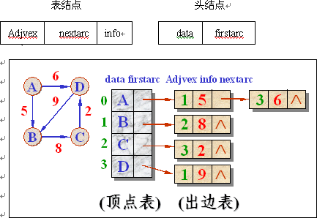
图的存储

Slide 24
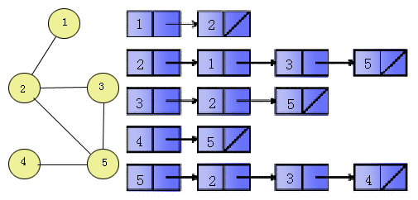
3.链式前向星 —— 数组模拟邻接表存储
tot | to | next | weight
0 | 2 | -1 -1
1 | 1 | 2 -1
2 | 3 | 1
3 | 5 | -1 2
4 | 2 | 5 -1
5 | 5 | -1 4
6 | 5 | -1 -1
7 | 2 | 8 -1
8 | 3 | 7
9 | 4 | -1 8
1 | 0 0
2 | 3
3 | 5
4 | 6
5 | 7 9
head[]
edge[]

Slide 25
3.链式前向星 —— 数组模拟邻接表存储
const int M=105; //结点数
const int oo=100000000;
struct node {
int to,next,weight;
} edge[M*100]; //M*100为边数
int head[2*M]; //头结点

Slide 26
3.链式前向星 —— 数组模拟邻接表存储
构图：
void add(int a, int b, int c) {
edge[tot].to=b, edge[tot].weight=c, edge[tot].next=head[a], head[a]=tot++;
}
tot表示全局变量，邻接边边数；
head[a]存储结点a的第一个边的数组edge下标，表示这条边从a到edge[head[a]].to，费用为c.
edge[tot].next表示与这条边相邻的结点，初始化head[i]为-1，表示一开始没有相邻结点。

Slide 27
#include <iostream>
using namespace std;
const int maxn=1001,maxm=100001;
struct Edge
{
int next; //下一条边的编号
int to; //这条边到达的点
int dis; //这条边的长度
}edge[maxm];
int head[maxn], num_edge, n, m, u, v, d;
void add_edge(int from,int to,int dis) //加入从from到to的单向边
{
edge[++num_edge].next=head[from];
edge[num_edge].to=to;
edge[num_edge].dis=dis;
head[from]=num_edge;
}

Slide 28
3. 边集方法
边的定义：
stuct edge_set｛
int u,v;
int weight;
｝edge[N];
边的结点：edge[i].u，edge[i].v
边的权重：edge[i].weight
例如：
edge[0].u=1,edge[0].v=2,edge[0].weight=6
edge[1].u=1,edge[1].v=3,edge[1].weight=3
edge[2].u=2,edge[2].v=4,edge[2].weight=9
edge[3].u=3,edge[3].v=4,edge[3].weight=5
6
1
2
3
9
3
4
5

Slide 29
图的遍历
从图中某个顶点出发游历图，访遍
图中其余顶点，并且使图中的每个顶点
仅被访问一次的过程。
深度优先搜索
广度优先搜索
Notes:
图中可能存在回路，且图的任一顶点都可能与其它顶点相邻接，所以在访问了某个顶点之后，可能沿着某条路径又回到了该顶点。
为了避免重复访问，可设置一个辅助数组 visited [ 0..n-1]，用来标志顶点是否被访问过。它的初始状态为 “假”或0，一旦顶点vi 被访问，就置 visited [i] 为 “真”或1，防止它被多次访问。
图遍历的基本方法有两种：深度优先搜索和广度优先搜索。

Slide 30
一、深度优先搜索遍历图
连通图的深度优先搜索遍历
算法步骤：
(1) 从图中某个顶点V₀ 出发，访问此顶点;
(2) 依次从V₀的各个未被访问的邻接点出发深度优先搜索遍历图;
(3) 直至图中所有和V₀有路径相通的顶点都被访问到。

Slide 31
V
W₁、W₂和W₃ 均为 V 的邻接点，SG₁、SG₂ 和 SG₃ 分别为含顶点W₁、W₂和W₃ 的子图。
w₁
w₂
w₃
w₂
SG₂
SG₁
SG₃
访问顶点 V ：
for (W₁、W₂、W₃ )
若该邻接点W未被访问，
则从它出发进行深度优先搜索遍历。

Slide 32

深度优先搜索过程
搜索
回溯
1
2
3
1
2
3
A
B
E
A
B
E
7
D
C
5
G
4
7
5
4
D
C
G
6
F
H
I
6
F
H
I
8
9
8
9
深度优先生成树
深度优先遍历序列：
A B E G C F D H I

Slide 33
#define N 105
int g[N][N];
void dfs(int v) {
visited[v] = TRUE;
cout<<v;
for(w=0;w<N;w++)
if (g[v][w] && !visited[w]) dfs(w);
}

Slide 34
下面给出的深度优先遍历的参考程序，假设图以邻接表存储
void dfs(int i) //图用数组模拟邻接表存储，访问点i
{
visited[i] = true; //标记为已经访问过
for (int j = 1; j <= num[i]; j++)
if (!visited[j] && g[i][j])
dfs(g[i][j]);
}
int main()
{ ……
memset(visited,false,sizeof(visited));
for (int i = 1; i <= n; i++)
if (!visited[i]) dfs(i);
……
return 0;
}
1
1
2
5
2
5
3
4
3
4
以3为起点根本不能遍历整个图
这个非连通无向图任何一个点为起点都不能遍历整个图
Notes:
//每一个点都作为起点尝试访问，因为不是从任何
//一点开始都能遍历整个图的，例如下面的两个图。

Slide 35
例
V1
V2
V3
V4
V5
V6
V7
V8
深度遍历：V1⇒ V2 ⇒V4 ⇒ V8 ⇒V5 ⇒V6 ⇒V3 ⇒V7
例
V1
V2
V5
V6
V3
V4
V8
V7
深度遍历：V1⇒ V2 ⇒V4 ⇒ V8 ⇒V5 ⇒V6 ⇒V3 ⇒V7

Slide 36
二、广度优先搜索遍历图
广度优先搜索遍历图的过程是以v为起始点，由近至远，依次访问和v有路径相通且路径长度为1，2，……的顶点。

Slide 37
二、广度优先搜索遍历图
对连通图，从起始点V到其余各顶点必定存在路径。
w₂
w₂
w₁
w₁
其中，V->w₁, V->w₂, V->w₈
的路径长度为1；
V
V
w₃
w₃
w₇
w₇
V->w₇, V->w₃, V->w₅
的路径长度为2；
w₈
w₈
w₄
w₄
w₆
w₆
V->w₆, V->w₄
的路径长度为3。
w₅
w₅

Slide 38
步骤：
(1) 从图中的某个顶点V₀出发，并访问此顶点；
(2) 依次访问V₀的所有未被访问过的邻接点;
(3) 按这些顶点被访问的先后次序依次访问它们的邻接点，直至图中所有和V₀有路径相通的顶点都被访问到。
(4)若此时图中尚有顶点未被访问，则另选图中一个未曾被访问的顶点作起始点，重复上述过程，直至图中所有顶点都被访问到为止。

Slide 39
广度优先搜索过程
1
2
5
1
2
5
A
B
E
A
B
E
4
D
C
3
G
7
4
D
C
3
G
7
6
6
F
H
I
F
H
I
8
9
8
9
广度优先遍历序列：
A B C D E F G H I
广度优先生成树

Slide 40


广度优先遍历序列?入队序列?出队序列?
V₁
V₁
V₂
V₃
V₄
V₅
V₆
V₇
V₈
遍历序列：
V₁

Slide 41
广度优先遍历序列?入队序列?出队序列?
V₁
V₂
V₃
V₂
V₃
V₄
V₅
V₆
V₇
V₈
遍历序列：
V₁
V₂
V₃

Slide 42
广度优先遍历序列?入队序列?出队序列?
V₁
V₃
V₄
V₅
V₂
V₃
V₄
V₅
V₆
V₇
V₈
遍历序列：
V₅
V₁
V₂
V₃
V₄

Slide 43
广度优先遍历序列?入队序列?出队序列?
V₁
V₄
V₅
V₆
V₇
V₂
V₃
V₄
V₅
V₆
V₇
V₈
遍历序列：
V₅
V₆
V₁
V₂
V₃
V₄
V₇

Slide 44
广度优先遍历序列?入队序列?出队序列?
V₁
V₅
V₆
V₇
V₈
V₂
V₃
V₄
V₅
V₆
V₇
V₈
遍历序列：
V₅
V₆
V₁
V₂
V₃
V₄
V₇
V₈

Slide 45
#define N 105
int g[N][N];
void BFSTraverse(int v)
{
for (w=0; w<N; w++)
visited[w] = FALSE;
for ( w=0; w<N; w++ )
if ( !visited[w]) {
bfs(w);
}
}

Slide 46
void bfs(int w) { //方法一：入队时访问
visited[w] = TRUE;
cout<<w;
EnQueue(Q, w); // v入队列
while (!QueueEmpty(Q)) {
DeQueue(Q, u); // 队头元素出队并置为u
for(w=0; w<N; w++)
if ( g[u][w] && ! visited[w]) {
visited[w]=TRUE;
cout<<w;
EnQueue(Q, w); // 访问的顶点w入队列
}
}
}
Notes:
对于每一个没有访问的节点做3件事情：标识、输出、入队

Slide 47
void bfs(int w) { //方法2：出队时访问
visited[w] = TRUE;
EnQueue(Q, w); // v入队列
while (!QueueEmpty(Q)) {
DeQueue(Q, u); // 队头元素出队并置为u
cout<<w; //出队时输出
for(w=0; w<N; w++)
if ( g[u][w] && ! visited[w]) {
visited[w]=TRUE;
EnQueue(Q, w); // w入队列
}
}//while
}//bfs
思考可否将标记为TRUE也放到出队时？
Notes:
对于每一个没有访问的节点做3件事情：标识、输出、入队
不能visited[w]=TRUE; 放到出队时进行，否则循环中会多次入队

Slide 48
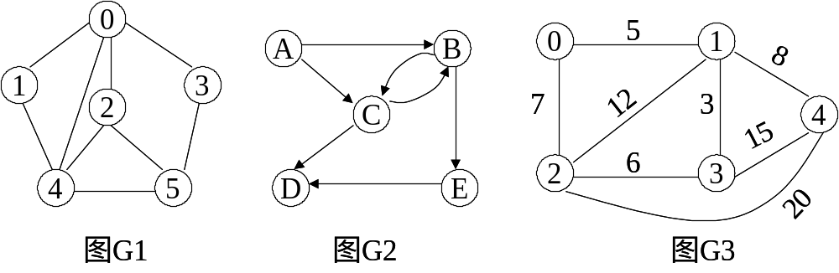
课堂练习
1．对于G1，则从顶点v0开始进行深度优先搜索遍历得到的顶点序列为____，从顶点v0开始进行广度优先搜索遍历得到的顶点序列为_____。
2. 有向图G2，则从顶点A开始进行深度优先搜索遍历得到的顶点序列为_____，从顶点A开始进行广度优先搜索遍历得到的顶点序列为______。

Slide 49
答案
1、014253、014235
2、ABCDE、ABCED

Slide 50
DFS应用举例：一笔画问题-——欧拉路径和欧拉回路
如果一个图存在一笔画，则一笔画的路径叫做欧拉路，如果最后又回到起点，那这个路径叫做欧拉回路。
奇点：度为奇数的结点，跟这个点相连的边数个。
定理1：存在欧拉路的条件：图是连通的，有且只有2个奇点。
定理2：存在欧拉回路的条件：图是连通的，有0个奇点。
两个定理的正确性是显而易见的，既然每条边都要经过一次，那么对于欧拉路，除了起点和终点外，每个点如果进入了一次，显然一定要出去一次，显然是偶点。对于欧拉回路，每个点进入和出去次数一定都是相等的，显然没有奇点。
根据一笔画的两个定理，如果寻找欧拉回路，对任意一个点执行深度优先遍历；找欧拉路，则对一个奇点执行DFS，时间复杂度为O(m+n)，m为边数，n是点数。
Notes:
两个定理的正确性是显而易见的，既然每条边都要经过一次，那么对于欧拉路，除了起点和终点外，每个点如果进入了一次，显然一定要出去一次，显然是偶点。对于欧拉回路，每个点进入和出去次数一定都是相等的，显然没有奇点。
必要性：首先从某一顶点a开始，出发时度减少1，每次经过任何顶点，顶点的度都减少2，而最终回到a时，度减少1，这样很容易知道欧拉回路每个顶点的度都是偶数，这样就证明了欧拉回路存在的必要性；充分性：但是是不是每个顶点的度都是偶数就一定存在欧拉回路呢，就是说“偶数度”这个条件是不是充分？接着我们对一个每个顶点都有偶数度的图G，构造一条欧拉回路。首先我们对G，从顶点a开始找一条尽可能长的回路，用e表示图的边，v表示图的顶点，那么这条回路可以这样表示—— a e1 v1 e2 v2 ... v(n-1) en a，现在这条回路我们称为A，这个时候，如果G中有任何一条边不在A中，那么就是说A不是一条欧拉回路，不过木有关系，我们这个时候一定能在 v1,v2...v(n-1),a 这n个顶点中，找到一个顶点 vx，其关联的边不在A中（为神马？因为这个图是连通的，如果A的顶点中所有关联边都在A中，那么A就是要找的欧拉回路）。对于vx，我们以其为起点，继续寻找新的回路B，要注意的是，之前已经走过的边不能再走了。这个时候，我们就要问——為什麼你一定能从这个点开始找到回路？因为每个顶点有偶数度，对于任何一个顶点，目前仍然剩下偶数个度（无论顶点是否在A中），又要问一个问题——在寻找回路B的时候不会出现死胡同吗？不会，从vx顶点开始，其所连接的剩下任何一个顶点都肯定具有偶数度，这些顶点所连接的顶点肯定也是有偶数度（除非连接的是vx），因此不会出现“没路走”的情况。好了，我们就这样又找到了回路B，我们还可以依照这样的做法，一直找回路C，回路D...直到没有任何顶点的边是不在回路A，B，C，D...里面的。找到这些回路之后，神奇的事情就发生了，我们可以拼接这些回路！而且一定是可以拼得起来的，如下图A和B：然后拼接是这样的，将回路A从vx处打开，回路B也从vx处打开，然后接起来就可以了，如下图所示：这样就是一条新的回路，為什麼可以这样拼接？这个问题就比较简单了，各位自己思考一下就可以知道了。按照这样的拼接，最终所有的回路A，B，C，D之类的，全部可以拼成一条大回路，这样到最后我们就可以得到一条欧拉回路，充分性得证。这样结论1就感性地证明完了，欢呼一下吧，hooray~！然后就是结论2了，这个的证明建议大家可以自己先想一下，大致也是通过先验证证明必要性，再构造证明充分性，练习一下结论1和结论2的区别（将两个奇数顶点之间连起来会怎么样？），就应该比较有思路了。这里就不写了。————代码————代码非常简短~但是吧，我只写了找欧拉回路的代码，欧拉通路的还没有写，迟点心血来潮再写吧。在有向图里找欧拉回路的代码里面，有一点是非常巧妙的，就是你怎么样执行“拼接”这个过程？我曾经写了一个较为复杂的代码，提交到评测系统时总是出错，我也不知道為什麼，后来借鉴了网上的写法，代码长度瞬间缩短几倍……夸张吧。代码的思路是这样的，同样也是从某个点开始，使用递归的方式找路，如果那条边还没有经过，就走那条边，在递归的最后一层，当前的节点肯定已经是没有任何边是没有走过的，回到原来的点了，还记得经过节点时度的变化吗？因为到达这一层的时候如果发现这个节点没有出度，那么就是说回到起始点了，那么就可以返回到递归的上一层，在上一层里，以该层作为另外一个回路的起点，实行递归（有点感觉了没？），那么输出呢？我们可以在每一层的最后输出，那么输出的顺序就和走的顺序是相反的，各位可以自行调整过来（例如不输出而是使用压栈的方式）。大致代码如下，edge是邻接表，tmp是个临时的变量，index是当前这一层的节点编号。大家要练下手可以看一下这条题目（POJ 2230）：点击打开链接vector<int> edge[MAXN];void euler(int index){ for(int i=0;i<edge[index].size();i++) { tmp=edge[index][i]; if(tmp==-1) continue; edge[index][i]=-1; euler(tmp); } printf("%d\n",index);}——————完——————呼，累死了，如果文章有不妥的地方，欢迎指出。******<转载说明>******转载注明：诚实的

Slide 51
输入:第一行n，m，有n个点，m条边，以下m行描述每条边连接的两点。
输出：欧拉路或欧拉回路
样例输入：
5 5
1 2
2 3
3 4
4 5
5 1
样例输出:
1 5 4 3 2 1

Slide 52
#include<iostream>
#include<cstring>
using namespace std;
#define maxn 1001
int g[maxn][maxn]; //此图用邻接矩阵存储
int du[maxn]; //记录每个点的度，就是相连的边的数目
int circuit[maxn]; //用来记录找到的欧拉路的路径
int n,e,circuitpos,i,j,x,y,start;
void find_circuit(int i) //这个点深度优先遍历过程寻找欧拉路
{
int j;
for (j = 1; j <= n; j++)
if (g[i][j] == 1) //从任意一个与它相连的点出发
{
g[j][i] = g[i][j] = 0; //删除这条边
find_circuit(j);
}
circuit[++circuitpos] = i; //记录下路径
}
Notes:
从某个点开始，使用递归的方式找路，如果那条边还没有经过，就走那条边，在递归的最后一层，当前的节点肯定已经是没有任何边是没有走过的，回到原来的点了，还记得经过节点时度的变化吗？因为到达这一层的时候如果发现这个节点没有出度，那么就是说回到起始点了，那么就可以返回到递归的上一层，在上一层里，以该层作为另外一个回路的起点，实行递归（有点感觉了没？），那么输出呢？我们可以在每一层的最后输出，那么输出的顺序就和走的顺序是相反的，各位可以自行调整过来（例如不输出而是使用压栈的方式）。大致代码如下，edge是邻接表，tmp是个临时的变量，index是当前这一层的节点编号。大家要练下手可以看一下这条题目（POJ 2230）：
---------------------

Slide 53
int main()
{ memset(g,0,sizeof(g));
cin >> n >> e;
for (i = 1; i <= e; i++)
{
cin >> x >> y;
g[y][x] = g[x][y] = 1;
du[x]++; //统计每个点的度
du[y]++;
}
start = 1; //如果有奇点，就从奇点开始寻找，
for (i = 1; i <= n; i++) //欧拉路。没有奇点就从任意点开始，
if (du[i]%2 == 1) start = i;
circuitpos = 0;
find_circuit(start);
for (i = 1; i <= circuitpos; i++)
cout << circuit[i] << ' ';
cout << endl;
return 0;
}

Slide 54
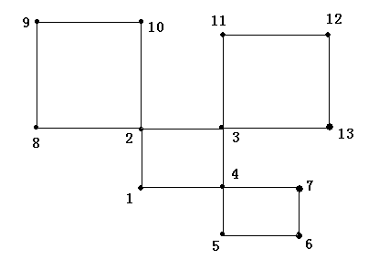
注意以上程序具有一定的局限性，对于下面这种情况它不能很好地处理：
上图具有多个欧拉回路，而本程序只能找到一个回路。该如何修改？

Slide 55
三、哈密尔顿环
欧拉回路是指不重复地走过所有路径的回路，而哈密尔顿环是指不重复地走过所有的点，并且最后还能回到起点的回路。
使用简单的深度优先搜索，就能求出一张图中所有的哈密尔顿环。
#include<iostream>
#include<cstring>
using namespace std;
int start, length, x, n;
bool visited[101], v1[101];
int ans[101], num[101];
int g[101][101]; //邻接表 g[i][j]为i的第j个邻接点值
void print()
{ int i;
for (i = 1; i <= length; i++)
cout << ' ' << ans[i];
cout << endl;
}

Slide 56
void dfs(int last,int i) //图用数组模拟邻接表存储，访问点i，last表示上次访问的点
{
visited[i] = true; //标记为已经访问过
v1[i] = true; //标记为已在一张图中出现过
ans[++length] = i; //记录下答案
for (int j = 1; j <= num[i]; j++) //g[i][j]为i结点的第j个邻接点，num[i]为第i个邻接点个数
{
if (g[i][j]==x && g[i][j]!=last) //x为起点，g[i][j]==x回到起点，构成哈密尔顿环
{
ans[++length] = g[i][j];
print(); //这里说明找到了一个环，则输出ans数组。
length--;
break;
}
if (!visited[g[i][j]]) dfs(I,g[i][j]); //遍历与i相关联的所有未访问过的顶点
}
length--;
visited[i] = false; //这里是回溯过程，注意v1的值不恢复。
}

Slide 57
int main()
{
memset(visited,false,sizeof(visited));
memset(v1,false,sizeof(v1));
for (x = 1; x <= n; x++)
//每一个点都作为起点尝试访问，因为不是从任何一点开始都能找过整个图的
if (!v1[x]) //如果点x不在之前曾经被访问过的图里。
{
length = 0; //定义一个ans数组存答案，length记答案的长度。
dfs(x);
}
return 0;
}

Slide 58
练习
图论专题练习A题——图的建立与遍历
试用链式前向星实现图的建立和遍历算法

